Slide 1

МБДОУ д/с № 5»Родничок» комбинированного вида с. Сарыг-Сеп Дистанционное обучение 1 неделя (с 4 по 10 марта 2024 г.) II младшая группа (3 - 4 года) Тема: «8 марта»
Выполнил: музыкальный руководитель Трегубова В.В.

Slide 2
Уважаемые родители!
Во время деятельности с ребенком
сделайте, пожалуйста, фотографии.
Отправить фотографии можно в группу в вайбер или лично вашему воспитателю.

Slide 3
Прочитайте стихотворение
Запахло мартом и весною,
Но крепко держится зима.
Число восьмое не простое -
Приходит праздник к нам в дома.
В. Татаринов

Slide 4
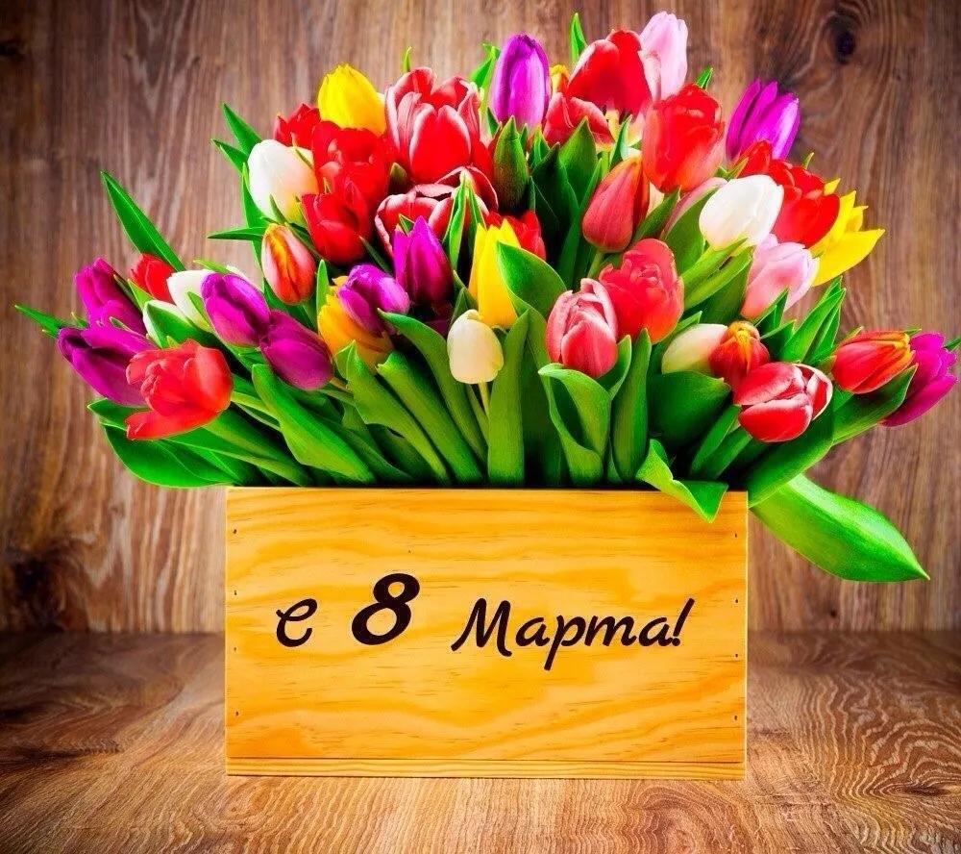
В этот день мамам дарят подарки, цветы.

Slide 5

Прослушайте вместе с ребёнком песенку
«Мой подарок маме»
Ответьте на вопросы:
Понравилась песенка?
Какая песенка по характеру – весёлая или грустная?
О ком и о чём поётся в песенке?
Прослушайте песенку ещё раз.

Slide 6
Предложите ребёнку тоже приготовить подарок для мамы
«Пирожки»
1. Я пеку, пеку, пеку, «лепим» пирожки Деткам всем по пирожку А для милой мамочки показываем «прянички» Испеку два пряничка. 2. Кушай, кушай мамочка движения по тексту Вкусные два пряничка. А ребяток позову- Пирожками угощу.

Slide 7
А теперь потанцуйте с ребёнком «Танец с мамами»
По дорожке мы идем Идём с ребёнком по кругу, держась за руку
Свою мамочку ведем.
Мы идем, не спешим.
И на мамочку глядим.
Мы идем, не спешим.
И на мамочку глядим.
Мама, мама, посмотри, Поворачиваемся друг к другу, хлопаем в ладоши
И за мною повтори
Шлеп да шлеп, ой-ой-ой!
Вот как пляшем мы с тобой!
Шлеп да шлеп, ой-ой-ой!
Вот как пляшем мы с тобой!
Маму за руки возьмем, Берёмся за руки и качаем руками в стороны
Дружно ручками качнем.
Хорошо нам плясать.
Вместе ручками качать.
Хорошо нам плясать.
Вместе ручками качать.

Slide 8
Спасибо за внимание

